Slide 1

HELTHMEOW
Ứng dụng theo dõi sức khỏe của bạn

Slide 2
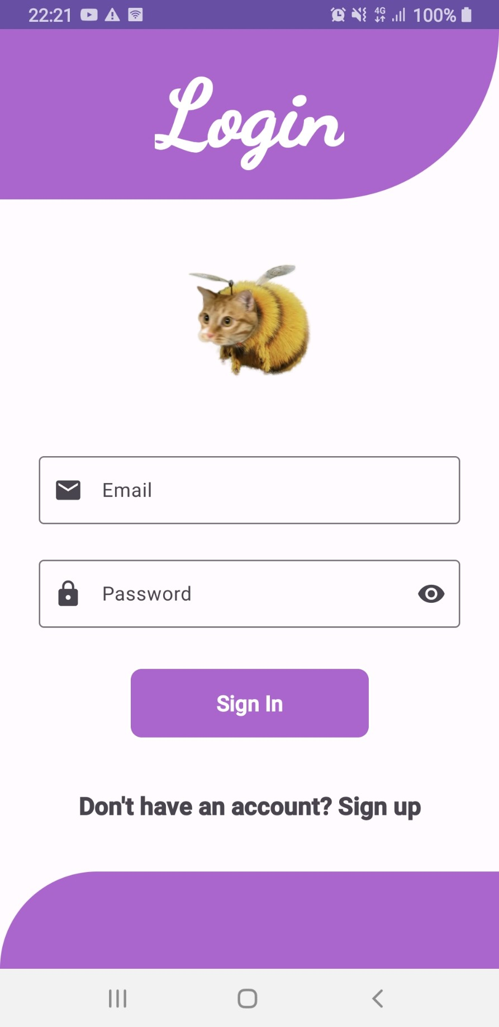
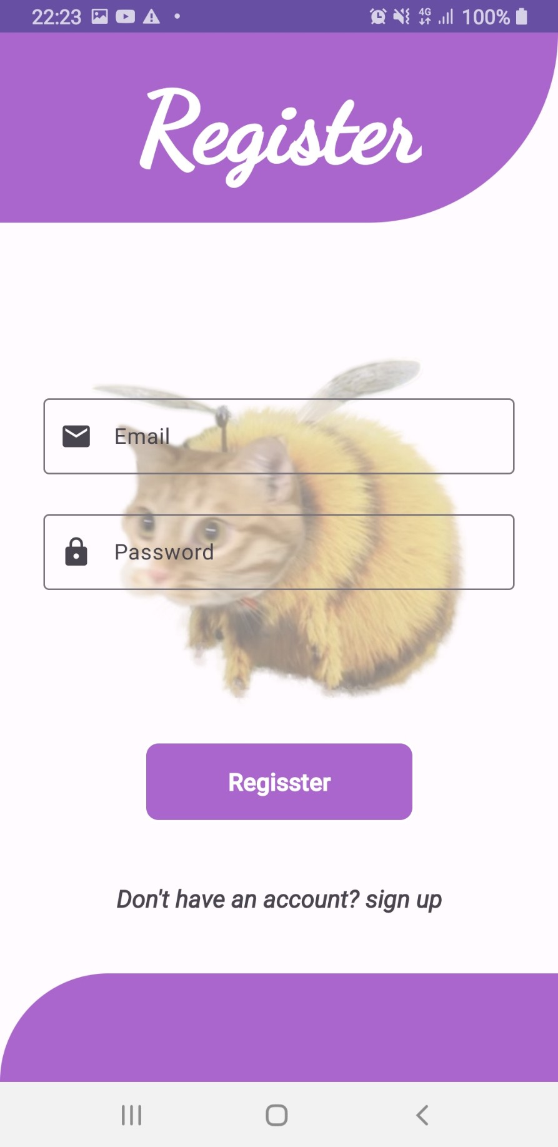


TRANG ĐĂNG NHẬP
Nhập gmail bạn vào đây nè
Hãy nhập đầy đủ thông tin để tạo tài khoản.
Nhập mật khẩu của bạn vào đây
Ấn vào SIGN IN để vào ứng dụng nhé
Hoặc ấn vào SING UP để đăng kí tài khoản

Slide 3
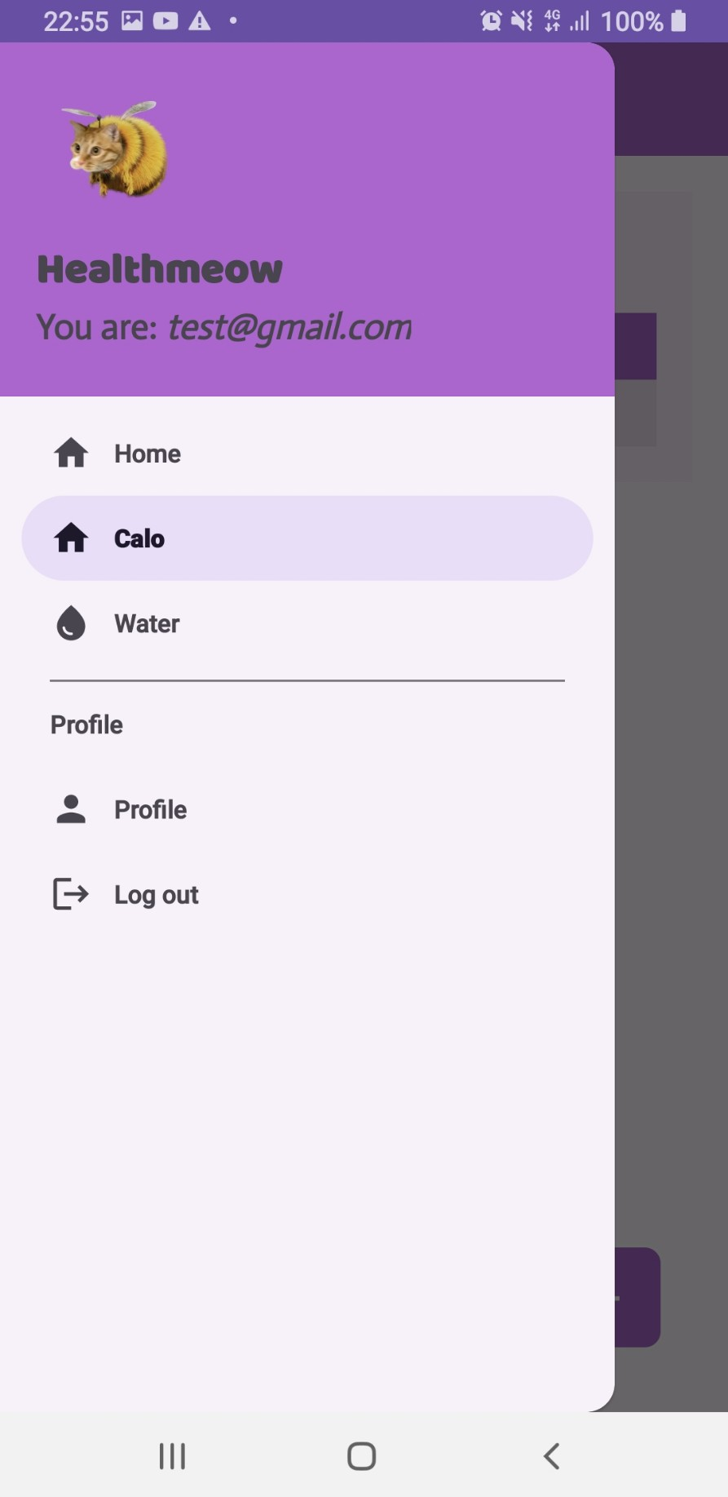
Ứng dụng bao gồm các chức năng như sau:
HOME: dung để xem tổng chỉ số hôm nay của bạn như thế nào (lượng nước và lượng Calo bạn đã bỏ sung vào hệ thống)
CALO: Nơi bạn có thể nhập chỉ số calo mà bạn nạp vào cơ thể trong ngày.
WATER: Nơi bạn có thể cập nhật số lượng nước bạn uống trong ngày.
Profile: Nơi lưu trữ thông tin của bạn và các chỉ số khác
LOG OUT: Đăng xuất thôiiiiii

Slide 4
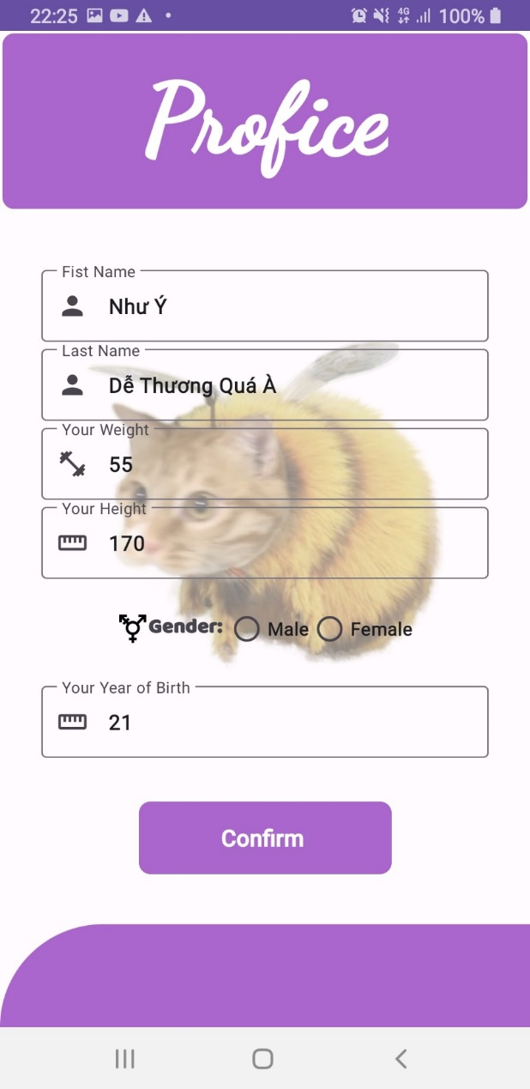
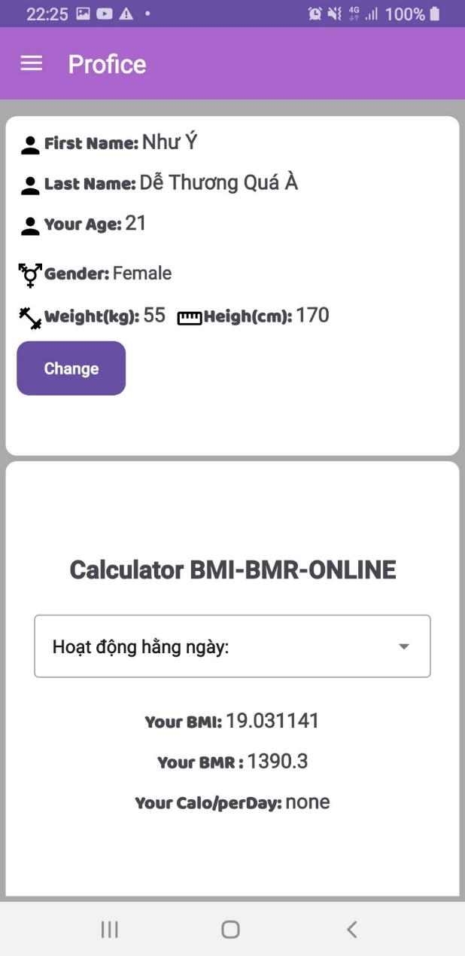
TRANG THÔNG TIN TÀI KHOẢN
Khi bạn vào PROFILE, ở đây không chỉ lưu trữ mỗi thông tin của bạn mà còn tính sẵn BMI, BMR và chỉ số CALO cần nạp vào cơ thể bạn dựa theo chiều cao, cân nặng và các hoạt động của bạn.
Khi bạn cần thay đổi thông tin thì nhấn nút Change. Mục đích của việc tính các chỉ số giúp người dung định hình được tình trạng cơ thể và kiểm soát được chế độ ăn uống đúng cách.
Chọn mức hoạt động để thông tin được chuẩn xác hơn nhé

Slide 5
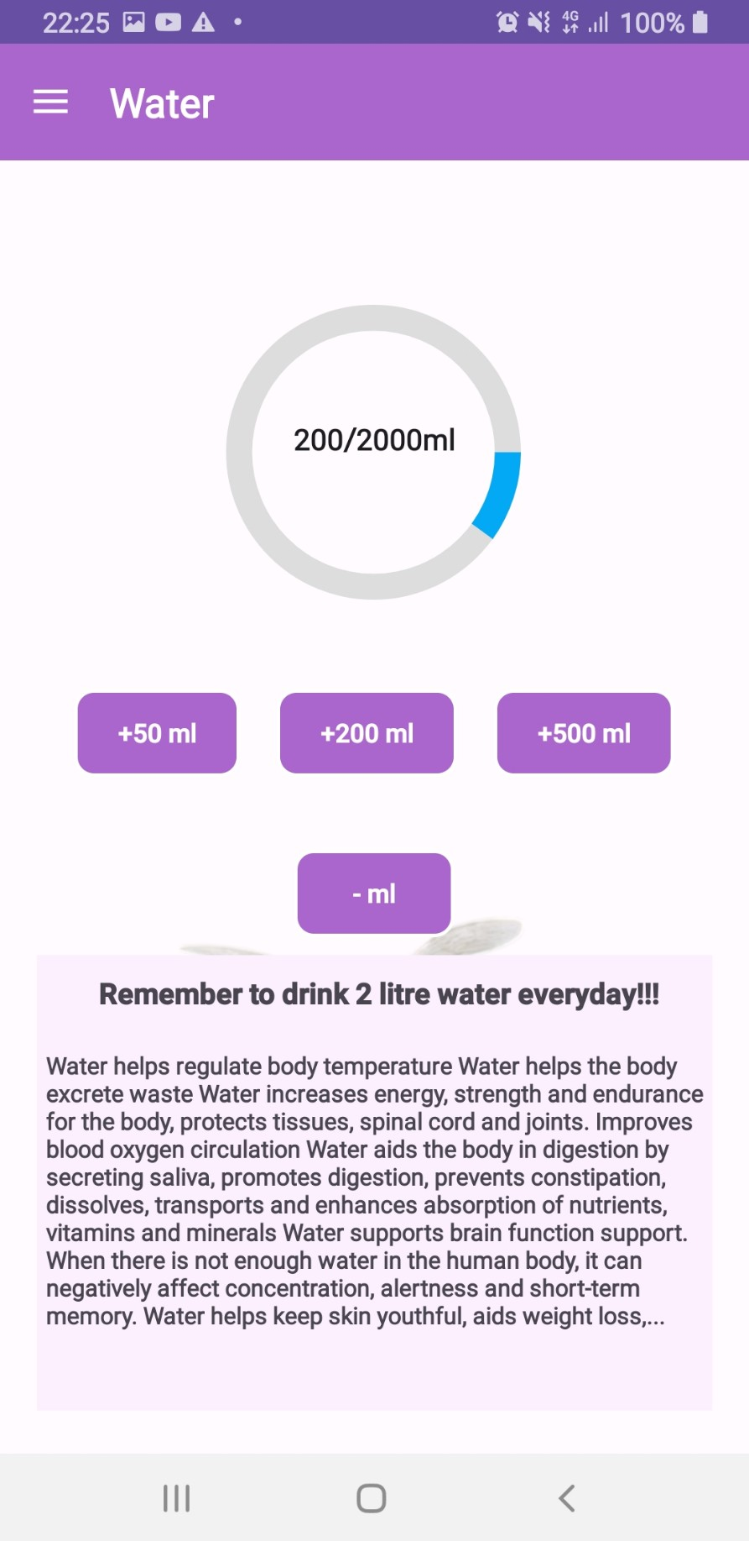

TRANG THEO DÕI VIỆC UỐNG NƯỚC
Mục WATER là nơi bạn thêm các mức nước bạn bổ sung vào cơ thể mỗi ngày.
Dựa theo số ml nước mỗi ngày thì bạn sẽ ấn + bấy nhiêu ml tương ứng. Nếu ấn nhầm thì khi ấn nút –ml sẽ trừ bằng với số ml vừa thêm vào
Mục đích của việc ghi lại việc uống nước như một sự nhắc nhở “Bạn thiếu … ml nước nữa mới đủ 2000ml mỗi ngày” giúp việc uống nước của bạn đầy đủ và thường xuyên hơn. Nhưng đây cũng chỉ là một hình thức tự chủ động mà thôi.

Slide 6
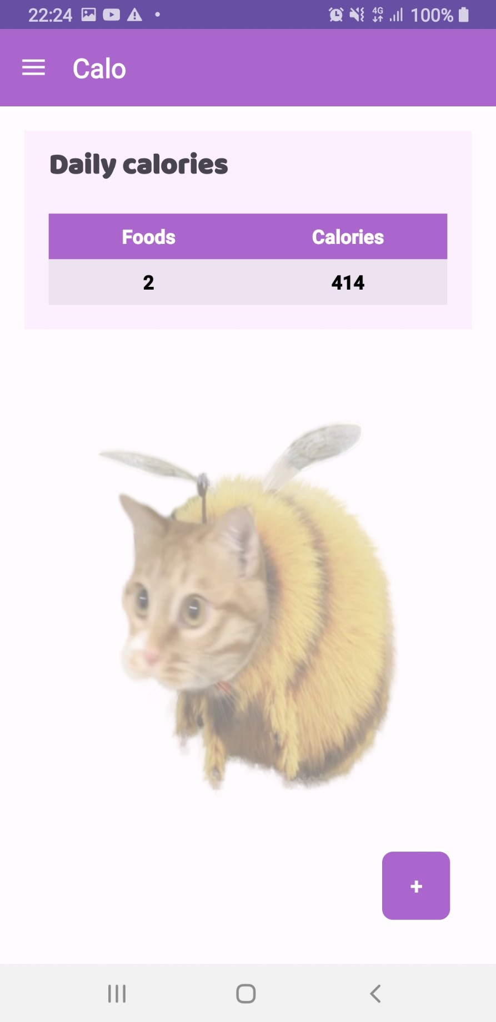
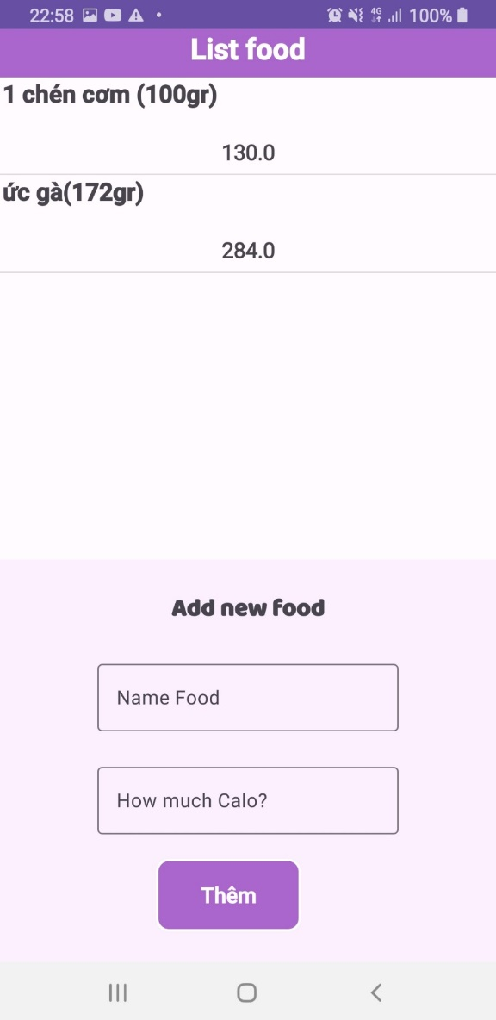
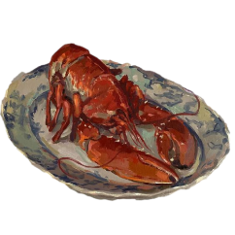
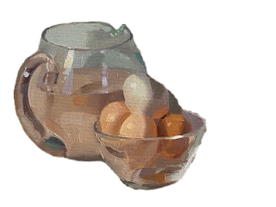

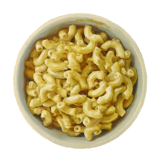
TRANG THEO DÕI CALO THEO THỨC ĂN
Mục CALO dung để lưu lại chỉ số calo dựa theo thực phẩm mà bạn nạp vào hôm nay. Danh sách các món ăn và chỉ số calo sẽ tùy theo mỗi người dung để thêm vào các món khác nhau bà mỗi danh sách món ăn là của riêng mỗi người.Bạn có thể kiểm soát được calo bạn nạp vào mỗi ngày để kiếm soát cân nặng tốt hơn.

Slide 7
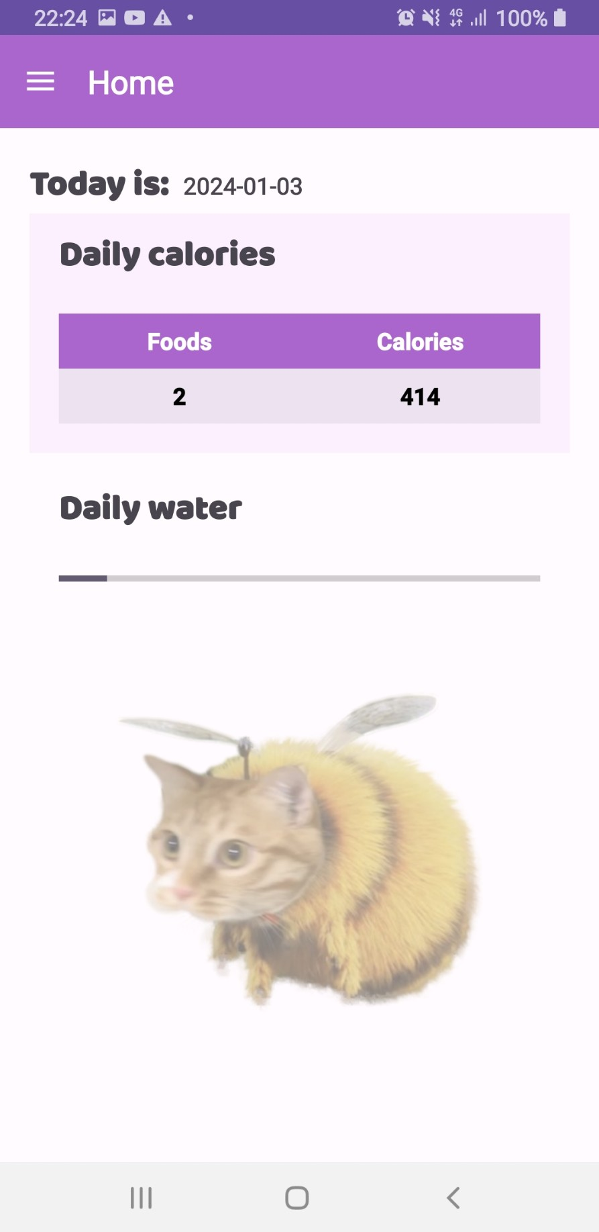
TRANG CHỦ
Trang này sẽ hiển thị toàn bộ thông tin của bạn để giúp bạn dễ dàng theo dõi các chỉ số hơn
Theo dõi chỉ số Calo
Theo dõi lượng nước
HELTHMEOW

Slide 8
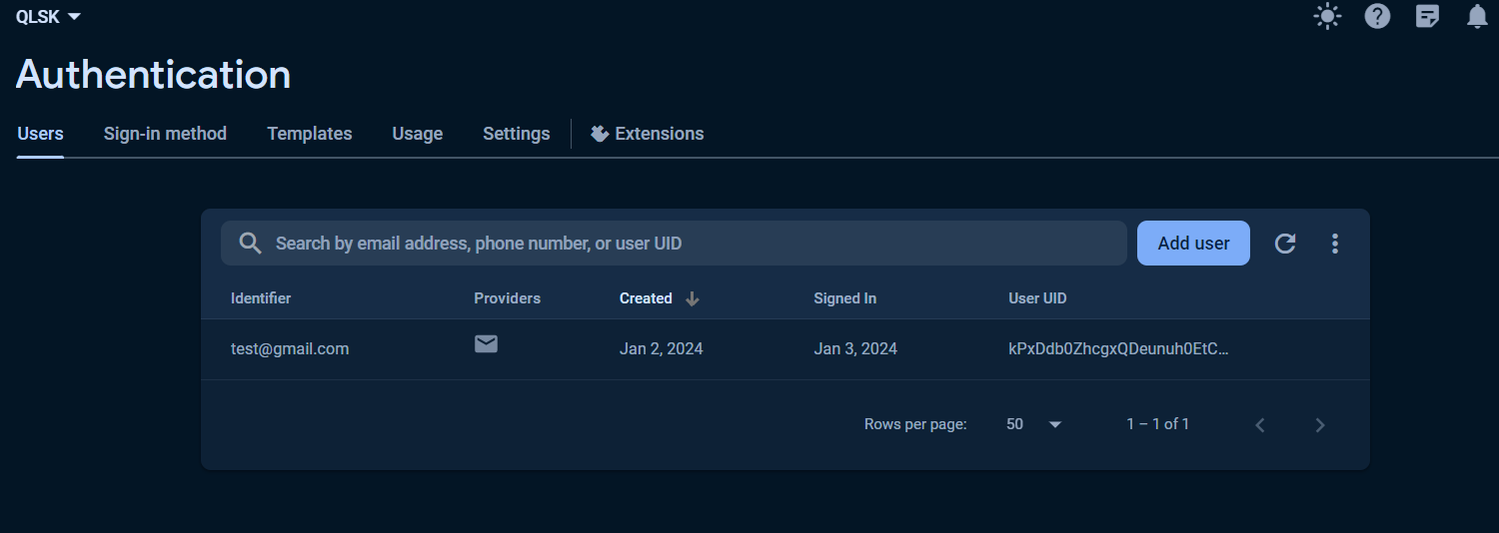
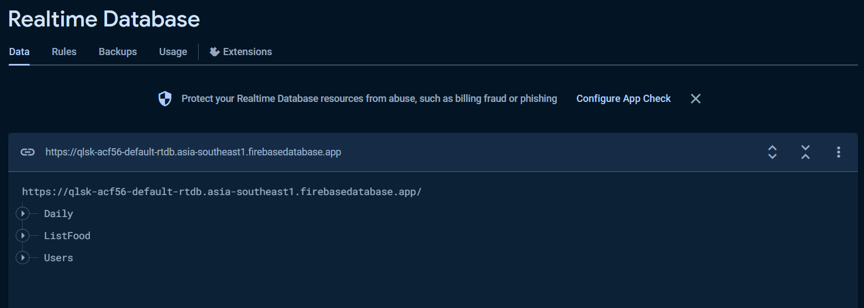
Sử dụng FireBase để lưu trữ các tài khoản đã đăng kí của người.
Cũng như thông tin người, số lượng calo và nước bổ sung mỗi ngày và danh sách các món ăn.

Slide 9
Cảm ơn quý thầy cô và các bạn đã lắng nghe

